Slide 2
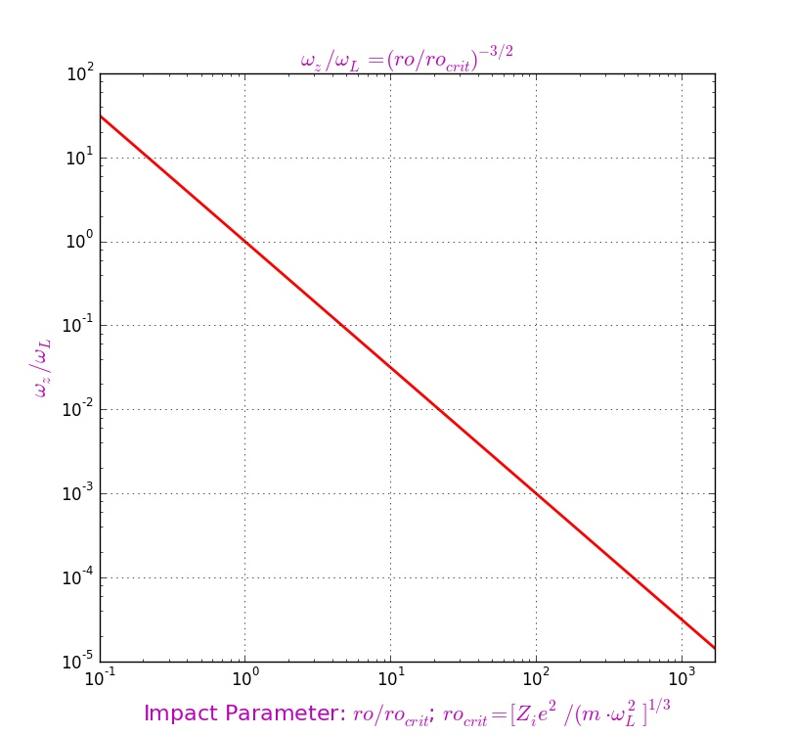
”Magnetization” Area

Slide 3
